Slide 1


eGezondheid: stand van zaken, prioriteiten en rol van het eHealth-platform

Slide 2
Structuur van de uiteenzetting
Inleiding
eGezondheid in de praktijk
Roadmap eGezondheid 2.0
De rol van het eHealth-platform
Besluit

Slide 3
Enkele evoluties in de gezondheidszorg
Meer chronische zorg (vs louter acute zorg)
Zorg op afstand (monitoring, bijstand, raadpleging, diagnose, operatie , …), oa thuiszorg
Mobiele zorg
Geïntegreerde, multidisciplinaire en transmurale zorg
Patiëntgerichte zorg en empowerment van de patiënt
Snel evoluerende kennis => nood aan betrouwbaar en gecoördineerd kennisbeheer en -ontsluiting
Dreiging van te tijdrovende administratieve processen
Degelijke ondersteuning van het gezondheidszorgbeleid en –onderzoek vergt degelijke, geïntegreerde en geanonimiseerde informatie
Grensoverschrijdende mobiliteit

Slide 4
De voormelde evoluties vereisen …
Een samenwerking tussen alle actoren in de gezondheidszorg
Efficiënte en veilige elektronische communicatie tussen alle actoren in de gezondheidszorg
Kwaliteitsvolle, specialisme-overschrijdende elektronische patiëntendossiers
Zorgplannen en zorgtrajecten
Geoptimaliseerde administratieve processen
Technische en semantische interoperabiliteit
Waarborgen inzake
  informatieveiligheid
  bescherming van de persoonlijke levenssfeer
  naleving van het beroepsgeheim van de zorgverleners

Slide 5









eGezondheid in de praktijk
Administratieve voordelen
De patiënt raadpleegt zijn arts
Via de eID van de patiënt
Authenticatie van de identiteit van de patiënt
Controle van de verzekerbaarheid
GMD?
Mogelijkheid om de therapeutische relaties en de geïnformeerde toestemming van de patiënt te registreren

Slide 6














eGezondheid in de praktijk
Opzoeken van de medische voorgeschiedenis via de SumEHR
Richtlijnen en adviezen online beschikbaar
Medische voordelen
Elektronische voorschriften
Medicatie-schema
Raadpleging van de laboresultaten
Elektronische verwijsbrieven

Slide 7





eGezondheid in de praktijk
Tarificatie,
facturatie
Bijwerking van de SumEHR, van het medicatieschema, ...
Voordelen bij afsluiting raadpleging
Aanmaken en versturen van attesten
Registraties
Verslag versturen naar de houder van het GMD

Slide 8
Roadmap eGezondheid 2015-2019
Einde 2012: organisatie van een Rondetafelconferentie over de prioriteiten inzake informatisering van de gezondheidszorgsector
Deelname van ongeveer 300 personen uit de sector
Resultaat: Roadmap eGezondheid met concrete doelstellingen voor de volgende 5 jaar
2015: actualisering van de Roadmap eGezondheid: Roadmap 2.0

Slide 9
Roadmap eGezondheid 2015-2019
Principes
  samenwerking: coalition of the willing
  betrokkenheid van alle stakeholders
  responsabilisering van alle stakeholders
  betrouwbare basisdiensten en business continuity acties
  vereenvoudiging waar mogelijk
  klemtoon op concrete resultaten eerder dan op eeuwigdurende discussies
  gestage vooruitgang door SMART doelstellingen en actiepunten
  multidisciplinaire aanpak, miv vorming en financiële aspecten
  basis voor synergieën noodzakelijk voor een kwalitatief hoogstaande en betaalbare gezondheidszorg

Slide 10
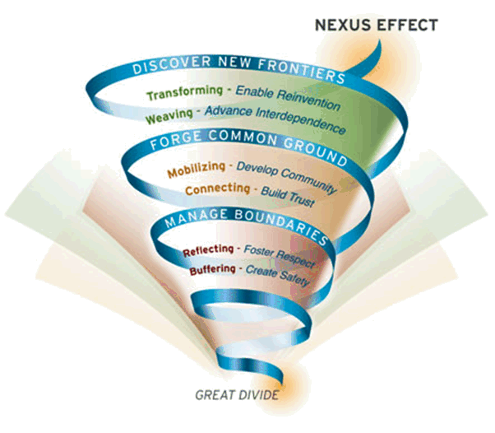
Veranderingsbeheer: Nexus-effect
Bron: MIT Sloan

Slide 11

Detail op www.plan-egezondheid.be

Slide 12
Actie 1: GMD = EMD => Sumehr
Om de kwaliteit van de zorg te waarborgen en de patiënt correct te informeren, registreert de huisarts de medische gegevens in een EMD (Elektronisch Medisch Dossier)
Het EMD is de authentieke bron voor gegevensdeling door de huisarts
De SumEHR (SUMmarized Electronic Health Record) is een beknopte samenvatting van het EMD in gestructureerde en gecodeerde vorm
Elke patiënt heeft, indien hij dat wenst, recht op een SumEHR
De informatie in de SumEHR is, mits toestemming van de patiënt, toegankelijk voor elke arts die een therapeutische relatie heeft met de patiënt, en voor de patiënt zelf
Prioriteit voor gebruik van de SumEHR op huisartsenwachtposten en spoedgevallendiensten

Slide 13
Actie 1: GMD = EMD => Sumehr
Situatie GMD 2015
  meer dan de helft van de Belgen beschikt over een GMD
  928 artsen beheren de GMD-houderschappen via MyCareNet
  3.575 artsen gebruiken de dienst voor het raadplegen van het GMD-houderschap
  3.131.094 raadplegingen van het GMD-houderschap
  928 artsen verstuurden 165.202 kennisgevingen GMD-houderschap

Slide 14

Actie 1: GMD = EMD => Sumehr
Doelstellingen 2019
  voor 100 % van de huisartsen
    een EMD voor elke patiënt
    publicatie en bijwerking van de SumEHR in een beveiligde ‘gezondheidskluis‘
  voor alle andere zorgverleners
    definitie van het EMD
    publicatie en bijwerking van bepaalde informatie in de beveiligde ‘gezondheidskluizen‘
Verantwoordelijke organisatie: RIZIV en eHealth-platform

Slide 15

Actie 5: Hubs & Metahub
Hubs-Metahubsysteem = systeem voor de terbeschikkingstelling van medische gegevens tussen zorgverleners
    raadplegingsverslagen
    operatieverslagen
    ontslagbrieven
    protocols van medische beeldvorming
    ...
Doel
  koppeling van regionale en lokale uitwisselingssystemen van medische gegevens (hubs);
  mogelijkheid voor een zorgverlener om de beschikbare elektronische medische documenten m.b.t. een bepaalde patiënt terug te vinden en te raadplegen ongeacht
    de plaats waar deze documenten opgeslagen zijn
    de plaats waar de zorgverlener inlogt in het systeem

Slide 16
Actie 5: Hubs & Metahub
Situatie 2015
  systeem voor het delen van gegevens en documenten voor de algemene en psychiatrische ziekenhuizen via de 5 hubs
      Collaboratief Zorgplatform (Cozo)
      Antwerpse Regionale Hub (ARH)
      Vlaams Ziekenhuisnetwerk KU Leuven (VZN)
      Réseau Santé Wallon (RSW)
      Réseau Santé Bruxellois (RSB)
  verwijzing naar de documenten van de eerste lijn (SumEHR, medicatieschema, ...)
    via de 3 ‘gezondheidskluizen’ / metahub
      Vitalink
      InterMed
      BruSafe
  januari 2016: 11.685.682 relaties Hubs-patiënten geregistreerd in de Metahub (totaal volume)

Slide 17
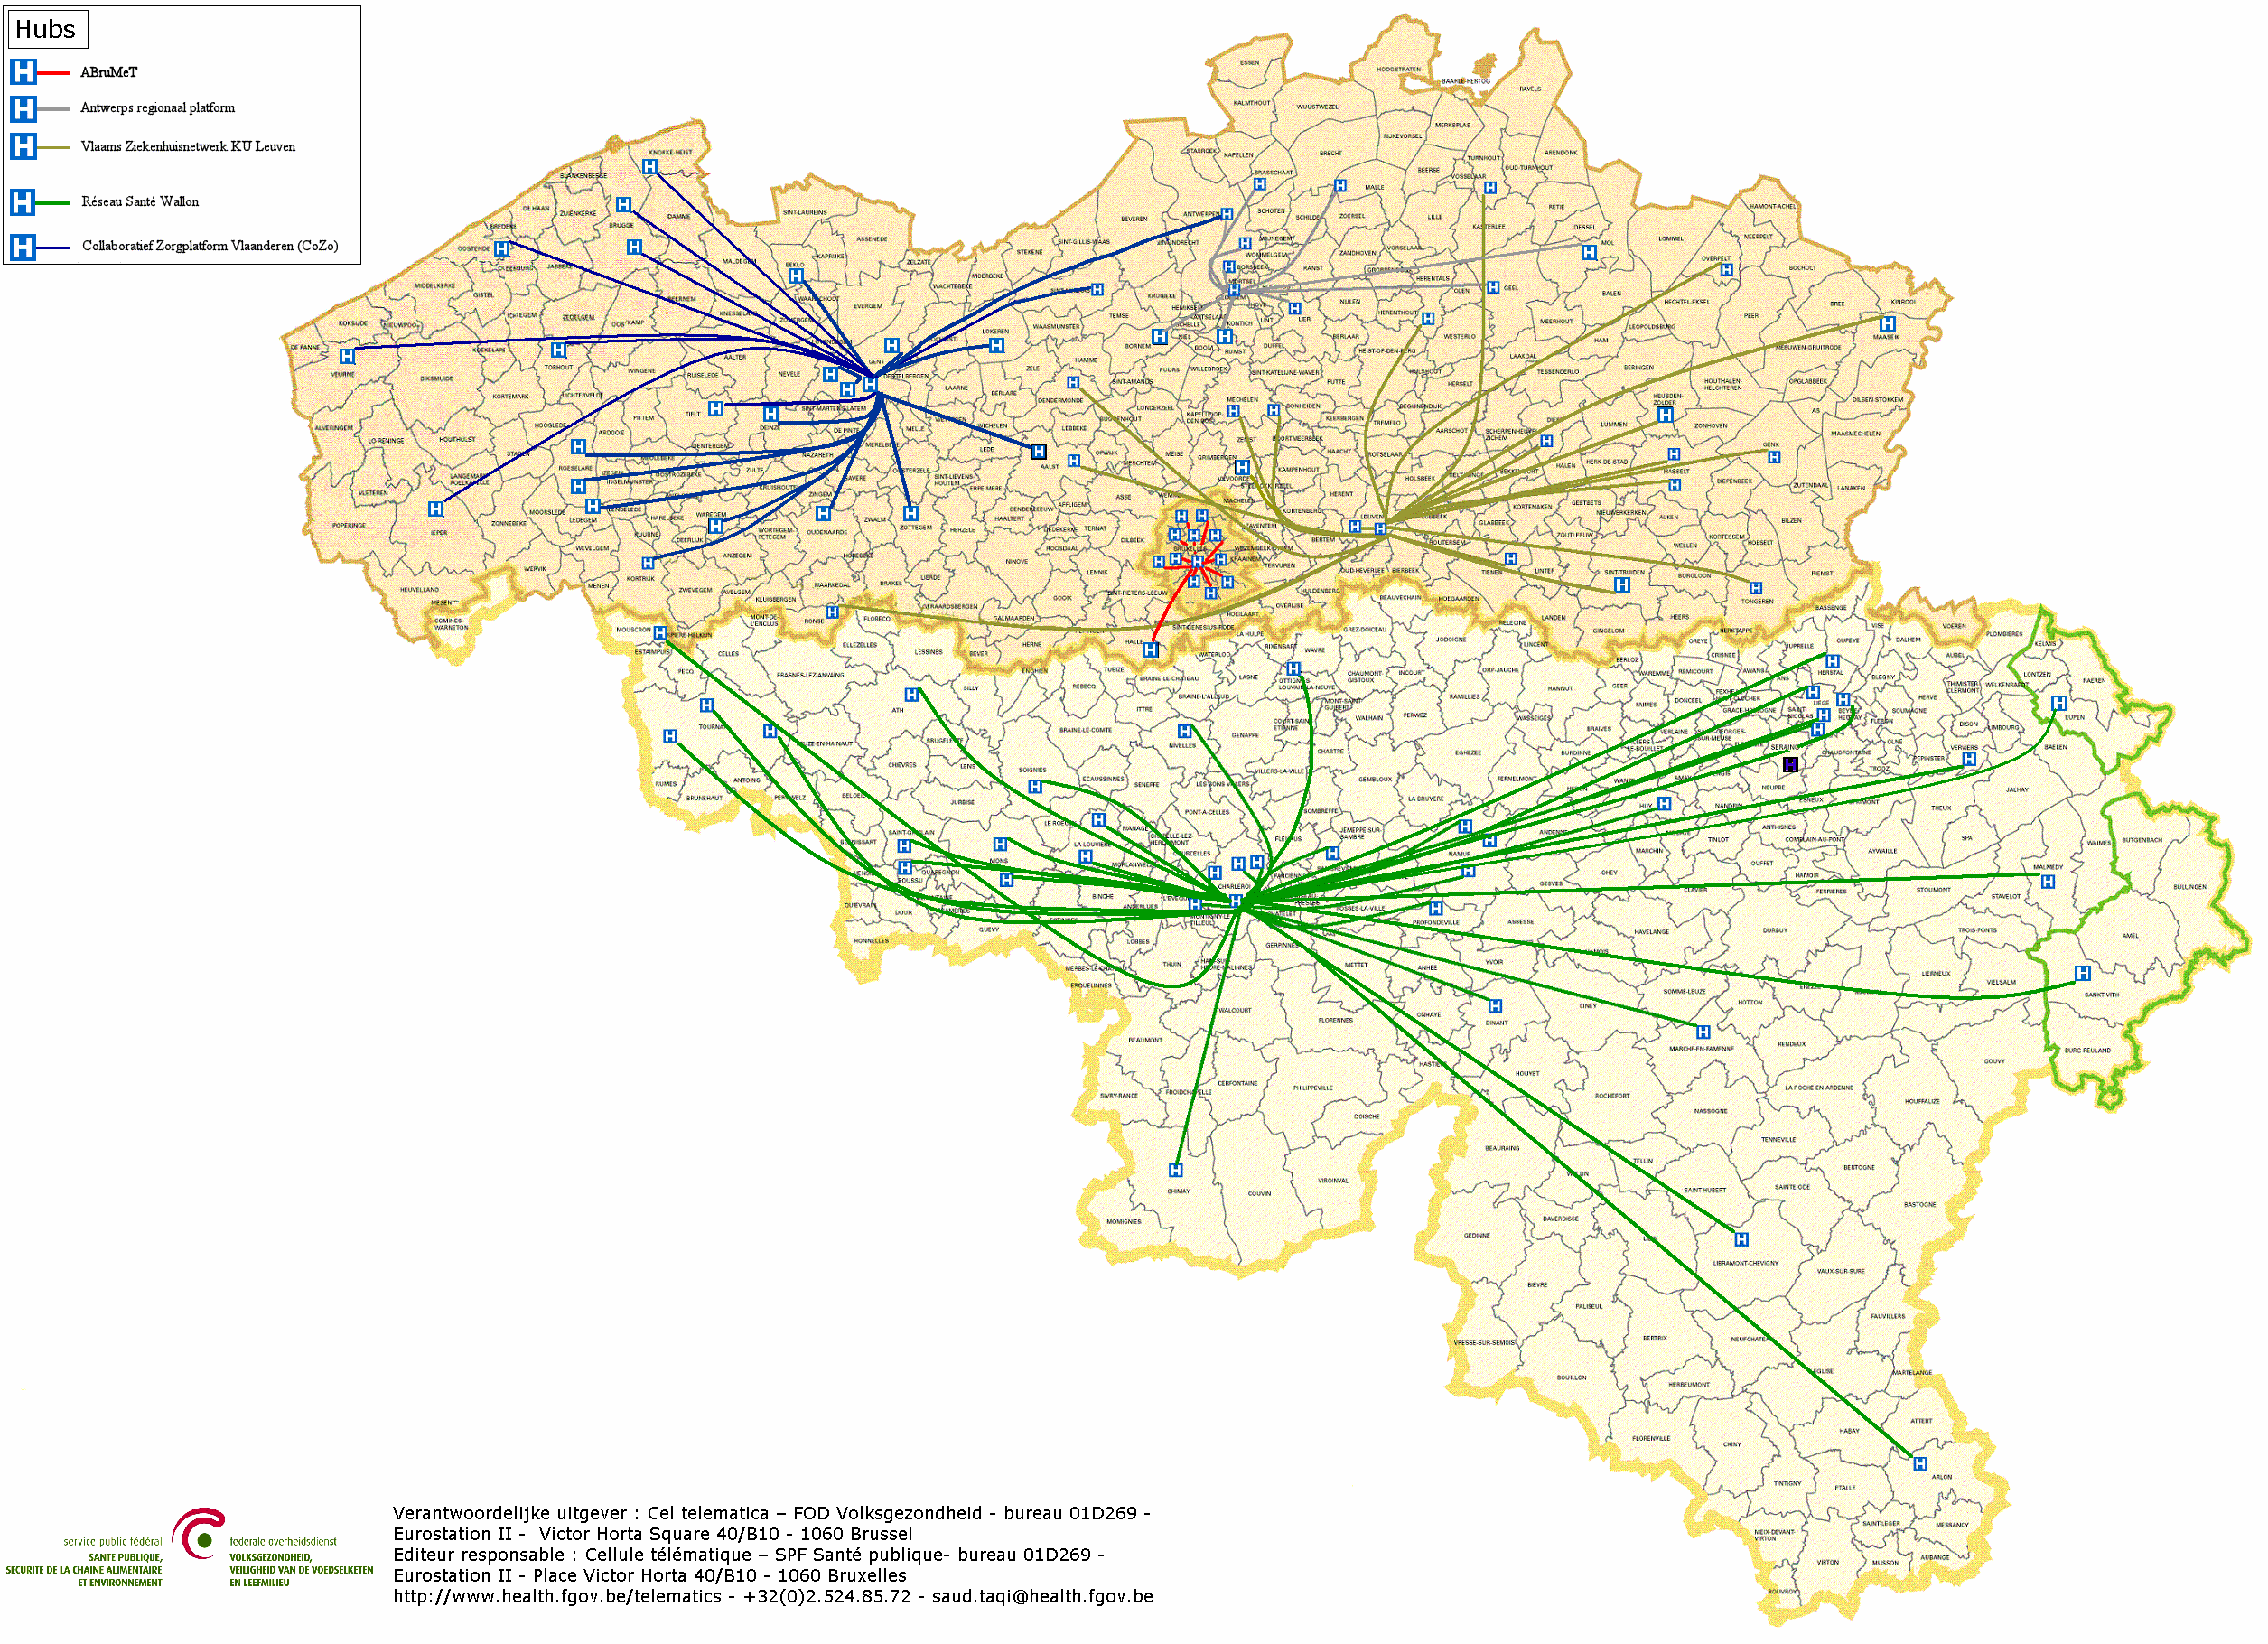
Hubs & Metahub - Schema
        5 hubs
        Collaboratief Zorgplatform (Cozo)
        Antwerpse Regionale Hub (ARH)
        Vlaams Ziekenhuisnetwerk KU Leuven (VZN)
        Réseau Santé Wallon (RSW)
        Réseau Santé Bruxellois (RSB)

Slide 18




Hubs & Metahub - Vroeger

Slide 19



Hubs & Metahub - Vandaag
3. Retrieve data from hub A
A
1: Where can we find data?
2: In hub A and C
4:
All data available
3: Retrieve data from hub C
C
B

Slide 20



Extramurale gegevens: kluizen
A
Inter-Med
C
B
+ BruSafe

Slide 21
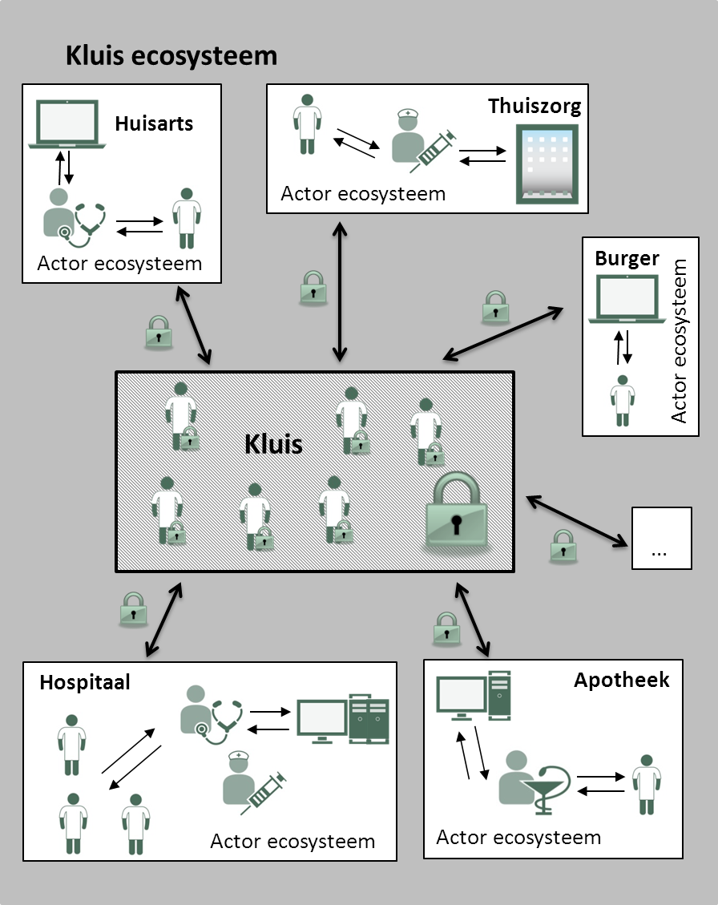

Delen van gegevens
elke actor houdt zijn eigen dossier bij
maar kan bepaalde onderdelen ervan delen met andere actoren
Voorbeelden
  medicatieschema
  SumEHR
  parameters
  journaal
  …

Slide 22
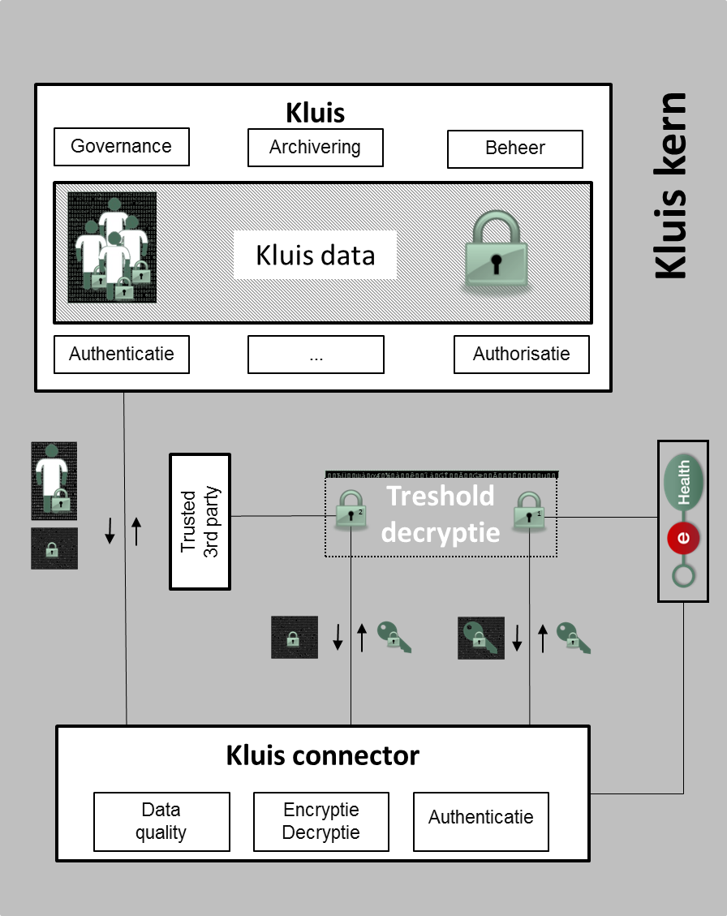

Toegang voor
zorgverstrekkers
met een “zorgrelatie”
afhankelijk van hun rol
Geen toegang voor
IT-administrators, hoster,..
eHealth-platform
overheid
zonder de actieve medewerking van de
houder van de 2e sleutel

Slide 23
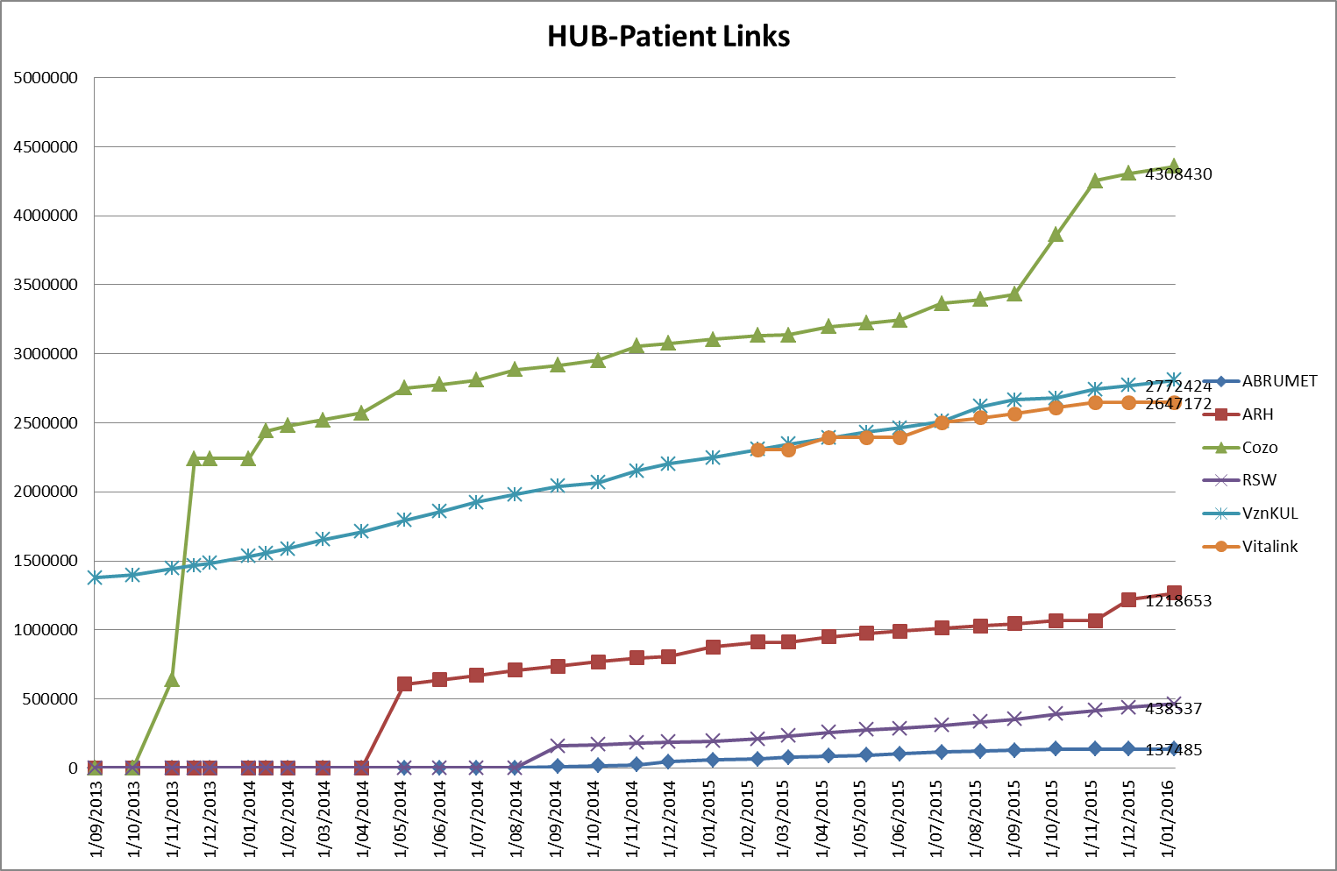
Actie 5: Hubs & Metahub

Slide 24
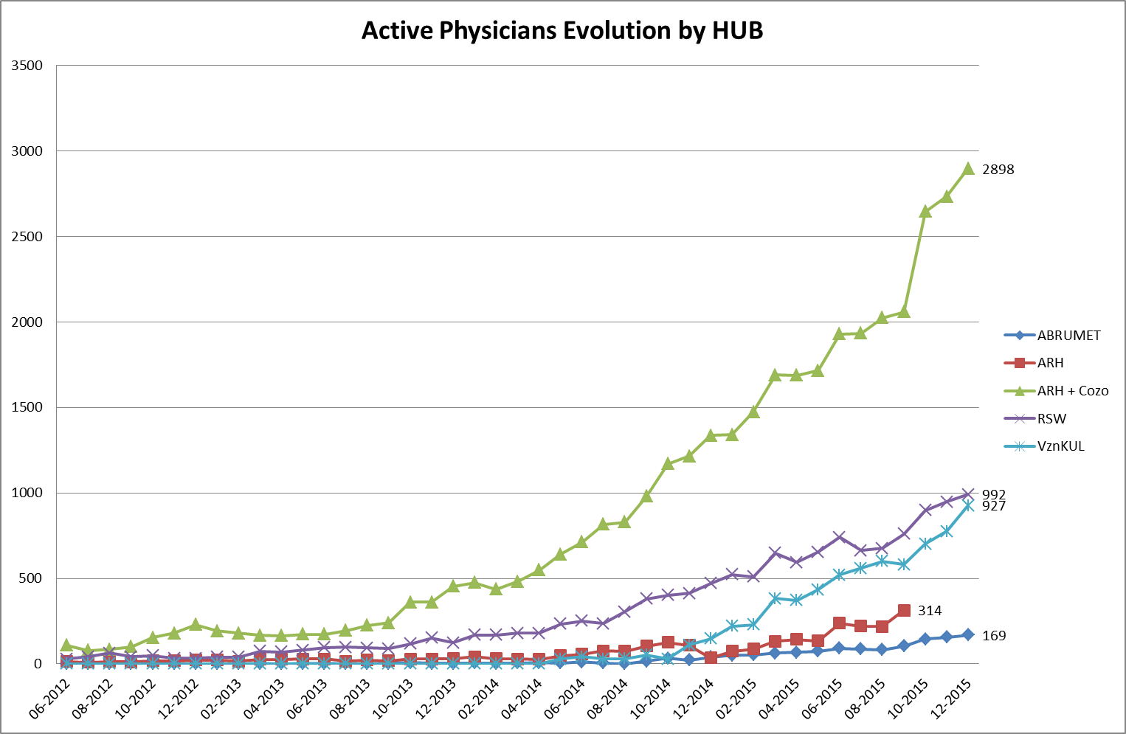
Realisaties Hubs & Metahub

Slide 25
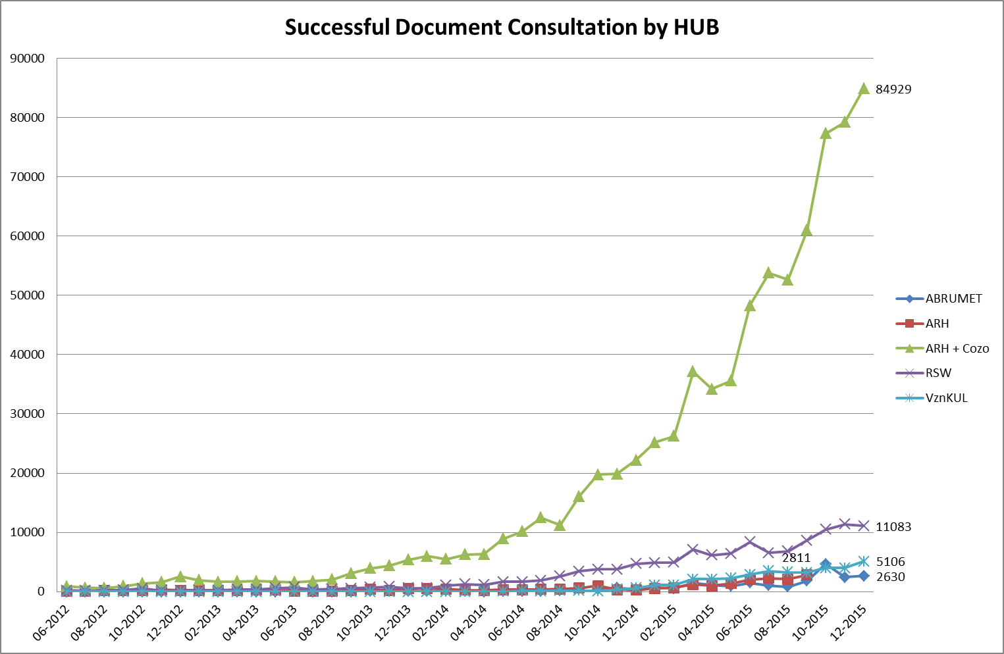
Realisaties Hubs & Metahub

Slide 26
Focus: geïnformeerde toestemming
Noodzakelijke voorwaarde voor de uitwisseling van gezondheidsgegevens: toestemming van de patiënt tot de elektronische delen van zijn gezondheidsgegevens
  reglement goedgekeurd door de verschillende beheer- en adviesorganen van het eHealth-platform (Overlegcomité met de gebruikers, Beheerscomité en Sectoraal Comité Gezondheid)
  enkel tussen zorgverleners/instellingen die een therapeutische relatie/zorgrelatie hebben met de patiënt (bvb. geen toegang voor arbeidsgeneesheer)
  registratie van de toestemming door de patiënt zelf of via zijn arts, apotheker, ziekenfonds of ziekenhuis

Slide 27
Focus: geïnformeerde toestemming
Mogelijkheid tot uitsluiting van een zorgverlener
Mogelijkheid om zijn toestemming in te trekken
Mogelijkheid om op elk moment zijn toestemmingsprofiel te wijzigen, zonder restrictie inzake wijzigingen
Mogelijkheid om te zien wie de geïnformeerde toestemming heeft ingebracht/gewijzigd

Slide 28
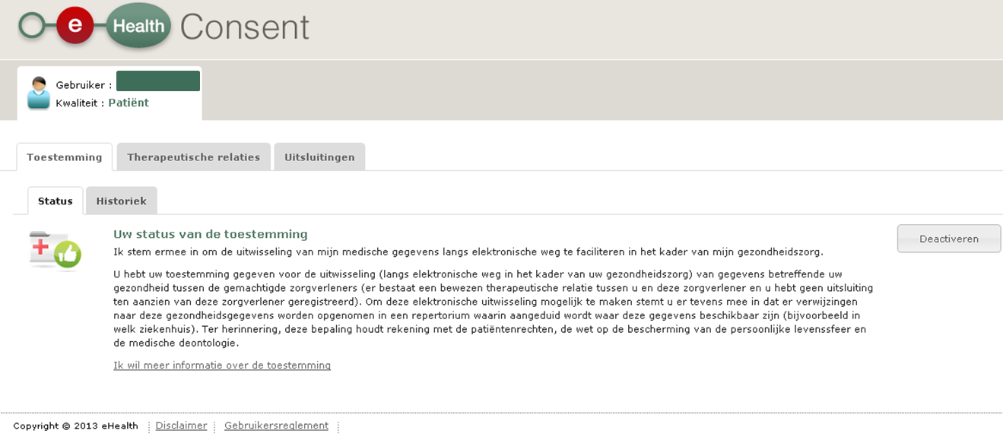
eHealthConsent

Slide 29
Focus: geïnformeerde toestemming
Doelstelling 31/12/2015: 2.75 miljoen geregistreerde toestemmingen
Januari 2015: 2.222.050 geregistreerde toestemmingen (+ 230.000 overlaadbaar vanuit RSW)
  www.patientconsent.be
    informatiefolders
    promotiespot verspreid bij ziekenhuizen, ziekenfondsen, apothekers
    call center

Slide 30
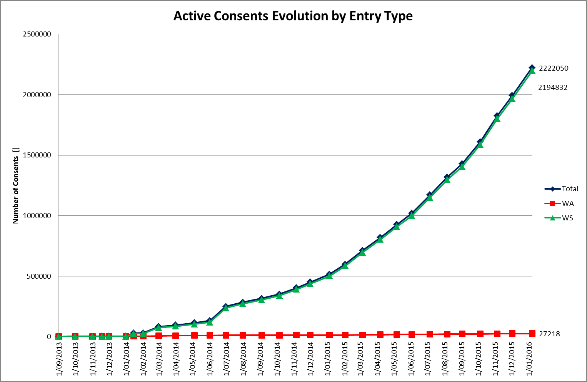
Focus: geïnformeerde toestemming

Slide 31

www.patientconsent.be

Slide 32

www.patientconsent.be/folder

Slide 33

Actie 15: Administratieve vereenvoudiging
Doelstellingen 2019 (1/2)
  de standaardisering, harmonisatie en maximale integratie van de systemen die gebruikt kunnen worden voor de digitale verzending van gegevens, attesten en andere documenten tussen de betrokken partijen (arbeidsgeneesheren, adviserende geneesheren, behandelende geneesheren en specialisten, controlegeneesheren, patiënten, administraties, enz.)
    Handicare (medische evaluatie gehandicapten)
    elektronisch arbeidsongeschiktheidsattest
    Mediprima (terugbetaling kosten medische hulp door OCMW)
    Back to work (re-integratie arbeidsongeschikte personen)

Slide 34
Actie 15: Administratieve vereenvoudiging
Doelstellingen 2019 (2/2)
  eenvoudige en eenvormige gebruikersinterfaces
  maximale standaardisering van de formulieren / stromen
  automatisch hergebruik van de geregistreerde of opgeslagen gegevens > herinvoering zo veel mogelijk vermijden
  bevordering van het gebruik van de bestaande diensten (eHealthBox, Hubs & Metahub, …)
  bevorderen van de ontwikkeling van een papierloos gezondheidszorgsysteem
  vermijden van digitale kloof

Slide 35
Actie 17: eHealthBox
eHealthBox – Situatie 2015
  standaardfunctionaliteiten van een elektronisch mailboxsysteem met een hoog beveiligingsniveau voor de uitwisseling van medische gegevens
  elk bericht wordt volledig vercijferd > de medische gegevens kunnen veilig worden uitgewisseld tussen de verschillende actoren in de gezondheidszorg
  2015: 44.753.486 verzonden berichten
  2015: +/- 4 miljoen verzonden berichten / maand

Slide 36
Actie 17: eHealthBox
Doelstellingen 2019
  veralgemeend gebruik van de eHealthBox en van de gegevens van de zorgverleners die in CoBRHA beschikbaar zijn
  een veilige elektronische communicatie van medische en vertrouwelijke gegevens tussen de actoren in de gezondheidszorg mogelijk maken
  ontwikkeling en onderhoud van een gezamenlijke databank met de gegevens van de zorgactoren en verzorgingsinstellingen
  de zorgactoren in de mogelijkheid stellen om bepaalde gegevens zelf te raadplegen en aan te passen/aan te vullen
    addressbook (databank CoBRHA)
    uniek loket van de zorgverlener
Verantwoordelijke organisatie: eHealth-platform en FOD Volksgezondheid

Slide 37

Actie 19: Mobile Health
Doelstellingen 2019
  kader voor de m-Health acties > efficiënte implementatie
  ondersteuning van de zorg die gebruik maakt van m-Health toepassingen
  juridisch, financieel en organisatorisch kader integreren in de bestaande en nieuwe zorgafspraken
  integratie van de eHealth-diensten in m-Health
  de kwaliteit en de toegankelijkheid van m-Health ondersteunen
Verantwoordelijke organisatie: FAGG/RIZIV
Digital Health Valley’
  Initiatief van M.De Block/A.De Croo
  WG ‘label’ geleid door het eHealth-platform

Slide 38

Rol en verantwoordelijkheden van het eHealth-platform

Slide 39
Doelstellingen eHealth-platform
Hoe?
  door een goed georganiseerde, onderlinge elektronische dienstverlening en informatie-uitwisseling tussen alle actoren in de gezondheidszorg
  met de nodige waarborgen op het vlak van de informatieveiligheid, de bescherming van de persoonlijke levenssfeer en het beroepsgeheim
Wat?
  optimaliseren van de kwaliteit en de continuïteit van de gezondheidszorgverstrekking
  optimaliseren van de veiligheid van de patiënt
  vereenvoudigen van de administratieve formaliteiten voor alle actoren in de gezondheidszorg
  degelijk ondersteunen van het gezondheidszorgbeleid

Slide 40
10 opdrachten
Ontwikkeling van een visie en van een strategie inzake eHealth
Organiseren van de samenwerking met andere overheidsinstanties die belast zijn met de coördinatie van de elektronische dienstverlening
De motor van de noodzakelijke veranderingen zijn voor de uitvoering van de visie en de strategie inzake eHealth
Vastleggen van functionele en techische normen, standaarden, specificaties en basisarchitectuur inzake ICT

Slide 41
10 opdrachten
Registreren van software voor het beheer van elektronische patiëntendossiers
Concipiëren, uitwerken en beheren van een samenwerkingsplatform voor de veilige elektronische gegevensuitwisseling met de bijhorende basisdiensten
Een akkoord bereiken over een taakverdeling en over de kwaliteitsnormen en nagaan of de kwaliteitsnormen worden nageleefd

Slide 42
10 opdrachten
Als onafhankelijke trusted third party (TTP) optreden voor het coderen en anonimiseren van persoonsgegevens m.b.t. de gezondheid voor rekening van bepaalde, in de wet opgesomde instanties ter ondersteuning van het wetenschappelijk onderzoek en het beleid
De totstandkoming van programma's en projecten promoten en coördineren
De ICT-aspecten van de gegevensuitwisseling beheren en coördineren in het kader van de elektronische patiëntendossiers en van de elektronische medische voorschriften

Slide 43








Basisarchitectuur
Patiënten, zorgverleners
en zorginstellingen
Health portal
Software zorgverlener
Software zorginstelling
DTW
Site RIZIV
DTW
portaal eHealth-platform
MyCareNet
DTW
DTW
DTW
Gebruikers
Basisdiensten
eHealth-platform
Netwerk
GAB
GAB
GAB
GAB
GAB
GAB
Leveranciers
Notes:
43
43

Slide 44
10 basisdiensten
Coördinatie van elektronische deelprocessen
Portaal
Geïntegreerd gebruikers- en toegangsbeheer
Beheer van loggings
Systeem voor end-to-end vercijfering
eHealthBox
Timestamping
Codering en anonimisering
Raadpleging van het Rijksregister en van de KSZ-registers
Verwijzingsrepertorium (metahub)

Slide 45

www.ehealth.fgov.be

Slide 46


Slide 47
BEDANKT!
Vragen ?

